Slide 1






第八章
多元函数微积分学
一元函数微积分学
推广
多元函数微积分学
注意: 善于类比, 区别异同
机动 目录 上页 下页 返回 结束

Slide 2







第一节
第八章
空间解析几何初步
一、空间直角坐标系与空间的点
二、空间曲面与方程
机动 目录 上页 下页 返回 结束

Slide 3







一、空间直角坐标系
1. 空间直角坐标系的基本概念
过空间一定点 o ,
由三条互相垂直的数轴按右手规则
组成一个空间直角坐标系.
z 轴(竖轴)
坐标原点
Ⅱ
Ⅲ
坐标轴
Ⅳ
坐标面
zox面
Ⅰ
卦限(八个)
y轴(纵轴)
Ⅶ
x轴(横轴)
Ⅵ
Ⅴ
Ⅷ
机动 目录 上页 下页 返回 结束

Slide 4

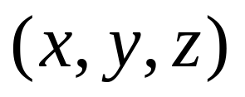



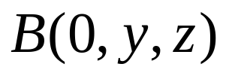






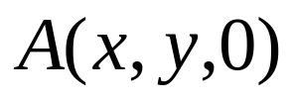

在直角坐标系下
点 M
有序数组
(称为点 M 的坐标)
特殊点的坐标 :
原点 O(0,0,0) ;
坐标轴上的点 P, Q , R ;
坐标面上的点 A , B , C
机动 目录 上页 下页 返回 结束

Slide 5

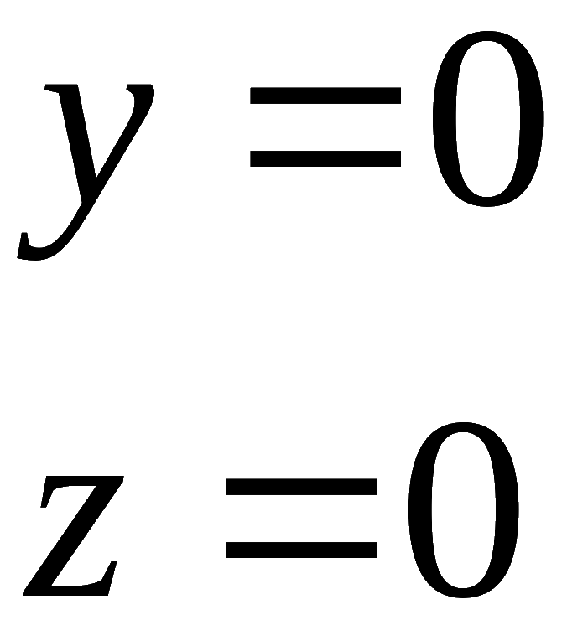
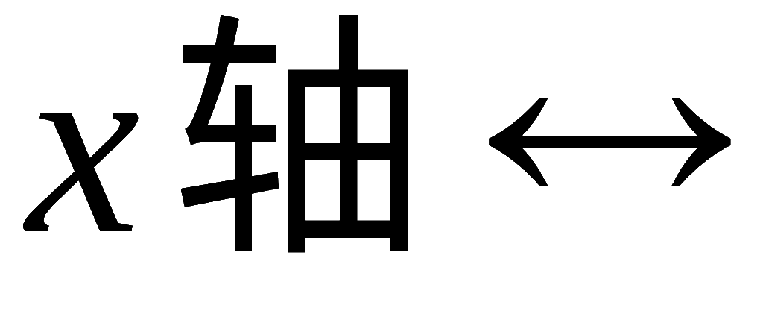

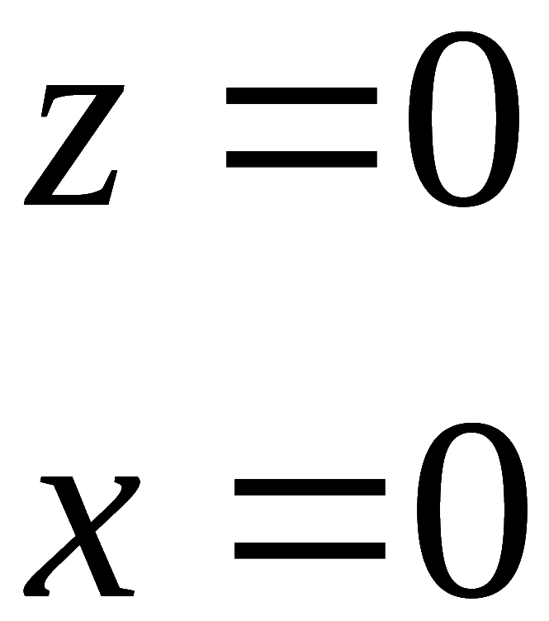

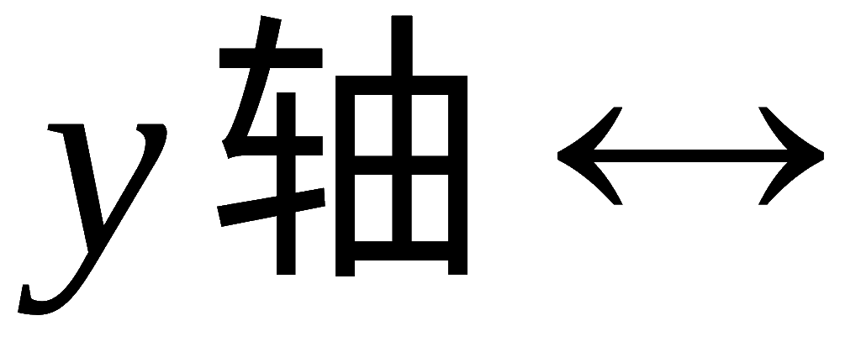
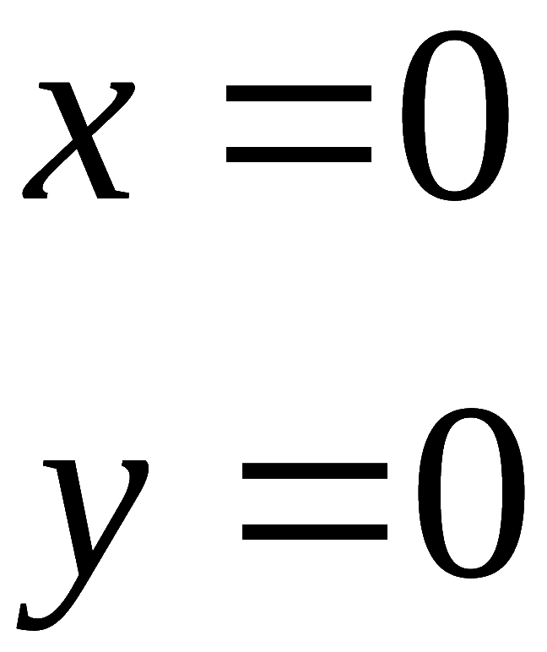
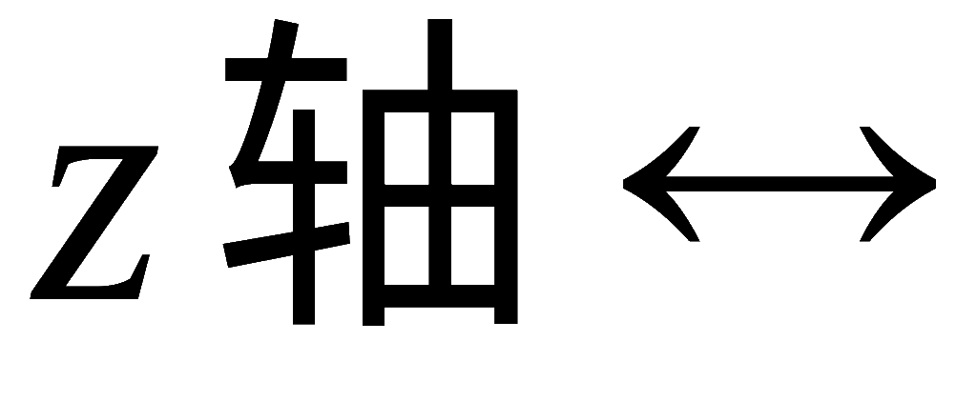
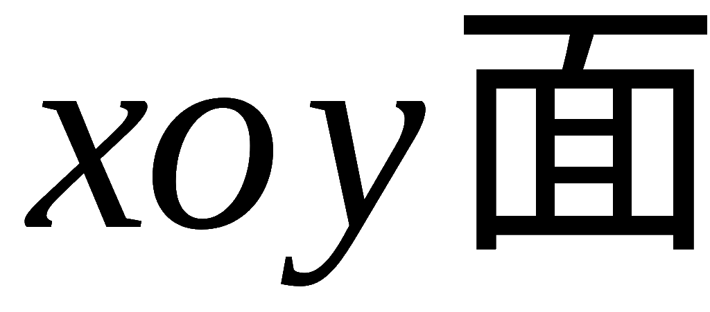
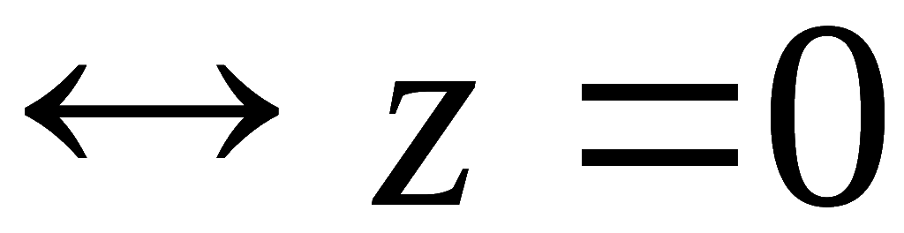
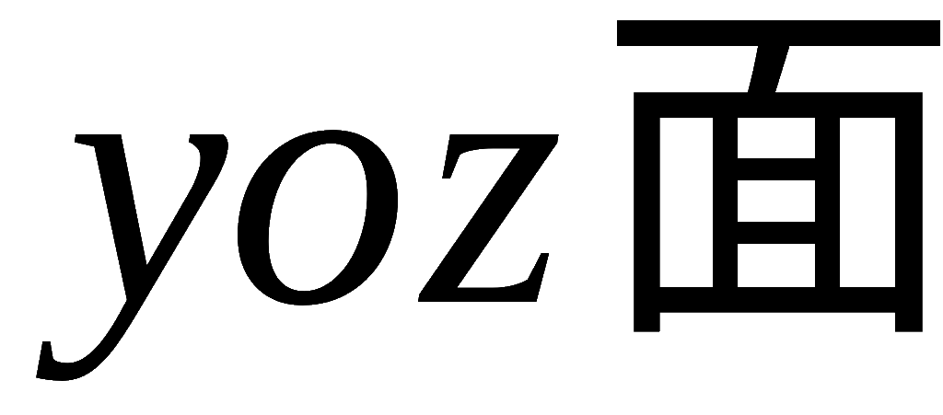
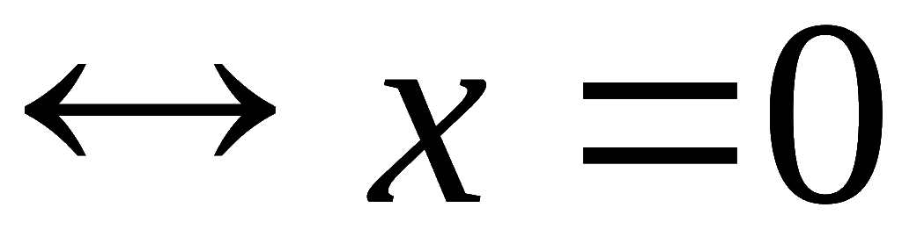
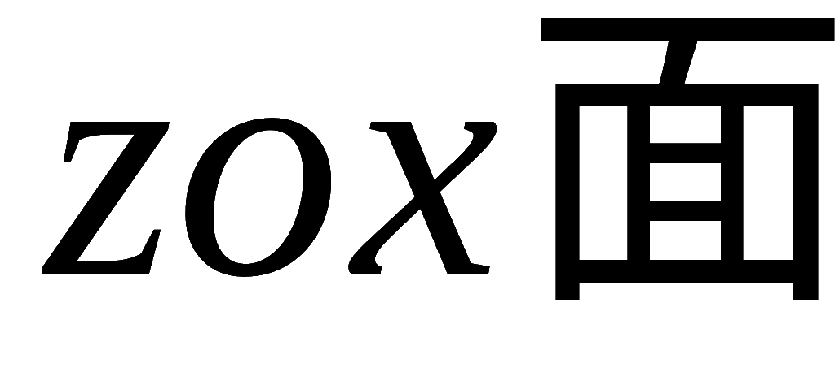
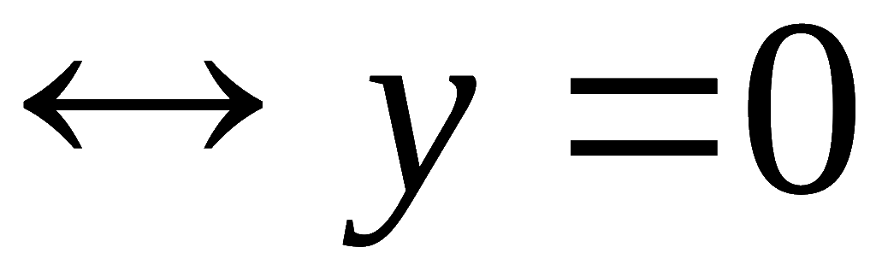
坐标轴 :
坐标面 :
机动 目录 上页 下页 返回 结束

Slide 6


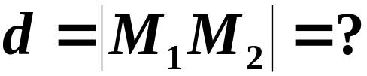
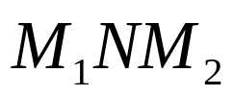
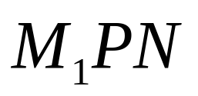
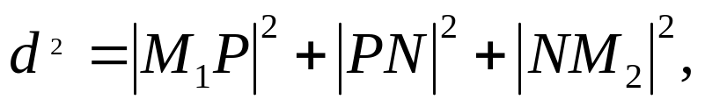










空间两点间的距离
设
为空间两点，
在直角三角形
及直角三角形
中，使用勾股定理知
机动 目录 上页 下页 返回 结束

Slide 7



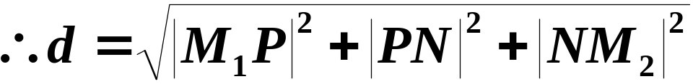


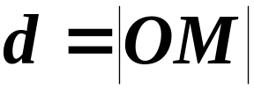
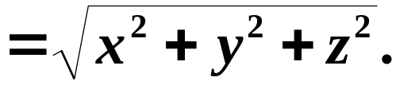
空间两点间距离公式
特殊地：若两点分别为
机动 目录 上页 下页 返回 结束

Slide 8







定义1.
二、空间曲面与方程
如果曲面 S 与方程 F( x, y, z ) = 0 有下述关系:
(1) 曲面 S 上的任意点的坐标都满足此方程;
(2) 不在曲面 S 上的点的坐标不满足此方程,
则 F( x, y, z ) = 0 叫做曲面 S 的方程,
曲面 S 叫做方程 F( x, y, z ) = 0 的图形.
机动 目录 上页 下页 返回 结束

Slide 9

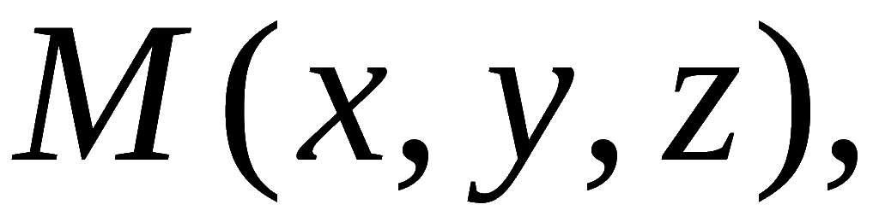
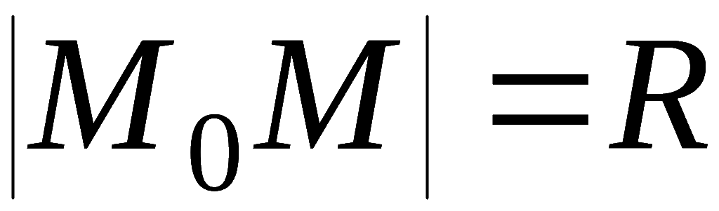
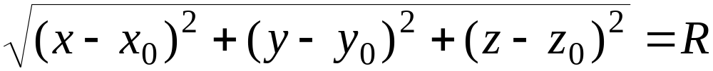



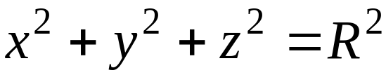

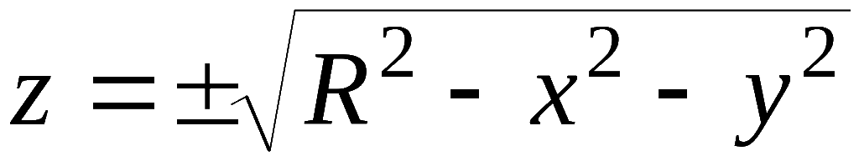


例1. 求动点到定点
距离为 R
的轨迹方程.
解: 设轨迹上动点为
依题意
即
故所求方程为
特别,当M₀在原点时,球面方程为
表示上(下)球面 .
机动 目录 上页 下页 返回 结束

Slide 10

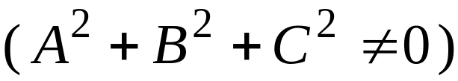
1、平面
设有三元一次方程
此方程称为平面的一般方程
特殊情形
• 当 D = 0 时, A x + B y + C z = 0 表示
通过原点的平面;
• 当 A = 0 时, B y + C z + D = 0
平面平行于 x 轴;
机动 目录 上页 下页 返回 结束
Notes:
P418

Slide 11

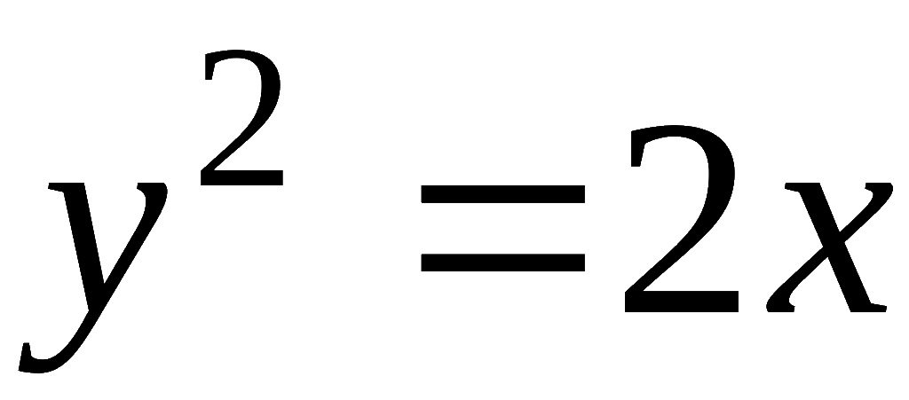




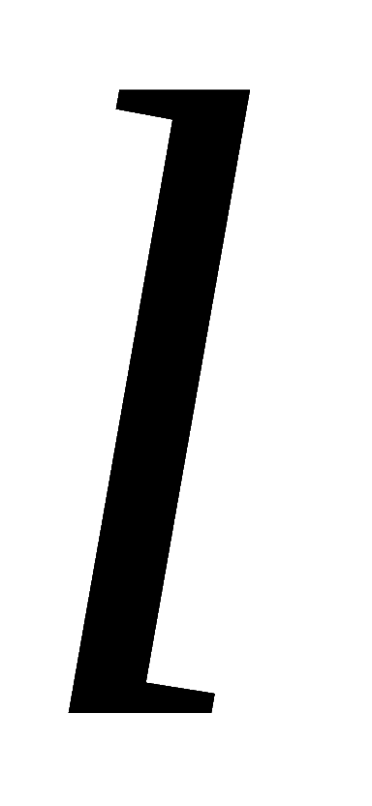
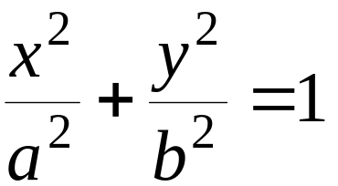

定义2.
2、柱面
平行定直线并沿定曲线 C 移动的直线l
形成的轨迹称为柱面.
C 称为准线, l称为母线.
•
表示抛物柱面,
母线平行于 z 轴;
准线为xoy 面上的抛物线.
•
表示母线平行于
z 轴的椭圆柱面.
机动 目录 上页 下页 返回 结束

Slide 12

3、二次曲面
三元二次方程
(二次项系数不全为 0 )
的图形通常为二次曲面.
其基本类型有:
椭球面、抛物面、双曲面、锥面
机动 目录 上页 下页 返回 结束

Slide 13
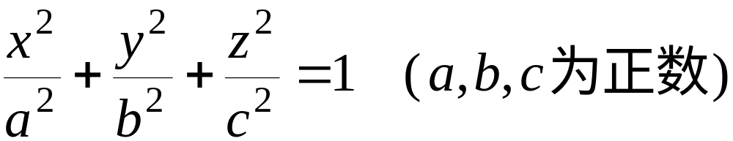

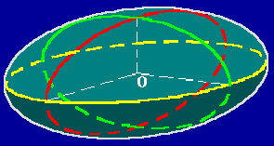


椭球面
机动 目录 上页 下页 返回 结束

Slide 14
作业：
P298 习题8.1： 2, 5

